Slide 1

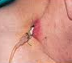
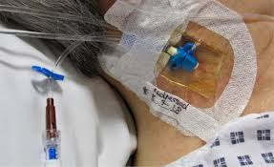
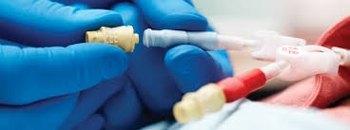
SANTRAL KATETER İLİŞKİLİ KAN DOLAŞIMI ENFEKSİYONLARININ ÖNLENMESİ
Versiyon 1-Hazırlayanlar: Zeynep Türe Yüce – Fadime Callak Oku –Ekim 2025

Slide 2

Sunum Planı
Tanım ve Önemi Epidemiyoloji
Risk Faktörleri ve Enfeksiyon Kaynakları Önleme Stratejileri
Temel Önleme Stratejileri
Kateter Öncesi Önlemler
Kateter Takılırken Önlemler
Kateter Takıldıktan Sonra (Bakım)
Ek Önleme Yaklaşımları
Sürveyans ve Performans Ölçütleri
Uygulama ve Sürdürülebilirlik
Özet ve Sonuç

Slide 3
TANIMLAR VE RİSK FAKTÖRLERİ

Slide 4

Tanımlar
Sağlık Hizmeti İlişkili Kan Dolaşımı Enfeksiyonları
Cihaz ilişkisinden bağımsız, hastaneye yatışın 3. günü veya sonrasında gelişen tüm kan dolaşımı enfeksiyonlarıdır
Santral Venöz Kateter İlişkili Kan Dolaşımı Enfeksiyonu (SKİ-KDE)
2 günden uzun süredir santral venöz kateteri (SVK) olan bir hastada, başka bir enfeksiyon odağı ile ilişkilendirilemeyen, laboratuvarca doğrulanmış kan dolaşımı enfeksiyonudur

Slide 5

SKİ-KDE'nin Yükü: Neden Önemli?
Hastanede Kalış Süresi: Ortalama 20 gün uzamaktadır. SVK enfeksiyonu olan hastaların hastanede kalış süresi, olmayanlara göre yaklaşık 16 gün daha fazladır
Artan Maliyet: Enfeksiyon başına maliyeti 3000 Euro artırmaktadır
Artan Morbidite ve Mortalite: Tahmini ölüm oranının %12-25 olduğu bildirilmiştir. SKİKDE, mortalite için bağımsız bir risk faktörüdür
Hasta Güvenliği Göstergesi: SKİ-KDE oranları, sağlık hizmeti kalitesinin önemli bir göstergesidir

Slide 6
SVK türleri
Tip | Özellikler | Genel kullanım | Süre/not
Tünelsiz kateterler | 1-6 lümenli Subklavyen/İnternal juguler/ Femoral ven | Kısa süreli kullanım İnfüzyon tedavileri Monitörizasyon | 7-10 gün kullanım Rutin değişim gerekmez
Tünelli kateterler | 1-3 lümenli Subklavyen/İnternal juguler/ Femoral ven Tüneli çıkışı mevcut Dakron kaf sabitleyicisi (+) | Sıklıkla uzun süreli kullanım Hemodiyaliz/ekstrakorporeal tedaviler | Aylar/yıllar Tünelsiz kateterlerden daha düşük enfeksiyon oranı
Total implant (portlar) | 1-2 lümenli Subklavyen/İnternal juguler ven/ Üst kol venler | Sıklıkla uzun süreli kullanım Takılması/çıkarılması kompleks İğne ile giriş şeklinde kullanımı mevcut | Aylar/yıllar Tünelli kateterlerden daha düşük enfeksiyon oran
Periferik yerleşimli santral kateterler | 1-3 lümenli Ön kol bazilik, sefalik ve brakiyel venlerinden erişim | Basit ve güvenli yerleşim | Kısa süre kullanımlar (3-4 gün)

Slide 7
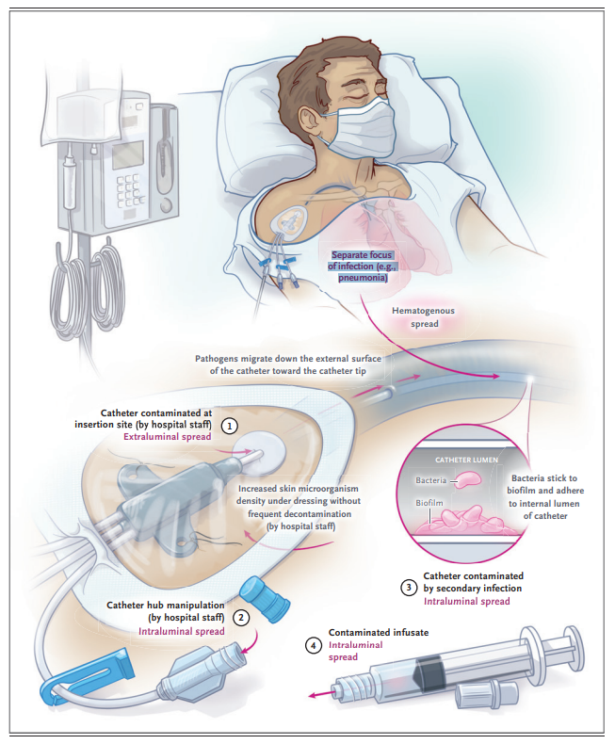
Patogenez
Ekstraluminal Kontaminasyon: Mikroorganizmaların kateterin cilt giriş yerinden, dış yüzeyi boyunca ilerlemesiyle oluşur. Özellikle kısa süreli kateterlerde en sık görülen yoldur.
İntraluminal Kontaminasyon: Kateter hubunun (bağlantı noktası) sağlık personelinin elleriyle veya kontamine sıvılarla kirlenmesi ve mikroorganizmaların kateterin iç yüzeyinden ilerlemesiyle oluşur. Uzun süreli kateterlerde daha sık görülür.

Slide 8

Risk Faktörleri
Hasta ile İlgili Faktörler:
Nötropeni / İmmünosüpresyon
Hematolojik maligniteler
Beden Kitle İndeksi (BKİ) > 40
Prematürite
Parenteral beslenme
Kateterizasyon öncesi uzun süreli hastanede kalış

Slide 9
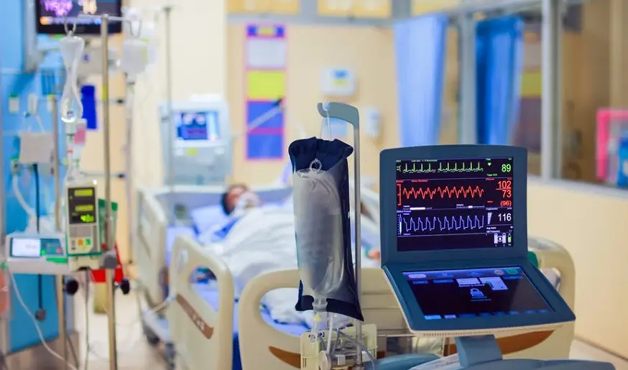
Risk Faktörleri
Uygulama ve Bakımla İlgili Faktörler
Uzun süreli kateterizasyon (risk her gün %4 artar)
Girişim yerinde veya kateter hubunda yoğun mikrobiyal kolonizasyon
Femoral veya internal juguler kateterizasyon
Çok lümenli kateter kullanımı
Birden fazla kateterin aynı anda kullanımı
Yetersiz hemşire/hasta oranı ve geçici hemşire bakımı
Kateterin sık manipülasyonu

Slide 10
TEMEL ÖNLEME STRATEJİLERİ

Slide 11

Önleme Demetlerinin Gücü (Bundle Yaklaşımı)
Demet (Bundle) Nedir? Kanıta dayalı, 3-5 temel uygulamanın bir araya getirilmesidir
Neden Etkilidir? Birlikte ve güvenilir bir şekilde uygulandığında, tek tek uygulanmalarından daha iyi sonuçlar verirler ve SKİ-KDE oranlarında anlamlı düşüş sağlarlar
Temel Bileşenler: Genellikle el hijyeni, maksimum bariyer önlemleri, cilt antisepsisi, uygun bölge seçimi ve gerekliliğin günlük değerlendirilmesini içerir

Slide 12

Kateter Takımı Öncesi Önlemler Gereklilik
En Önemli Kural: Gereksiz Kateter Kullanımından Kaçının!
Endikasyonları Gözden Geçirin: SVK kullanımı için kanıta dayalı, net endikasyonlar oluşturulmalı ve bunlara kolay erişim sağlanmalıdır
"Ne Olur Ne Olmaz" diye SVK Takılmamalıdır
Her Gün Değerlendirin: Kateterin gerekliliği her gün sorgulanmalı ve endikasyon ortadan kalkar kalkmaz çıkarılmalıdır

Slide 13
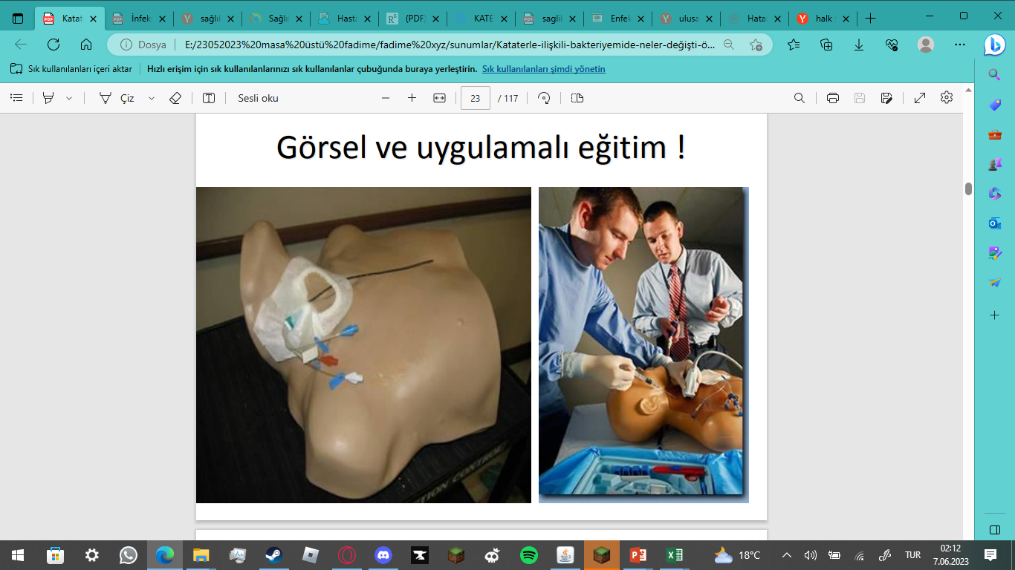
Kateter Takımı Öncesi Önlemler Eğitim
Kateter takımı, kullanımı ve bakımında yer alan tüm sağlık personeli SKİ-KDE önleme stratejileri konusunda eğitilmelidir
Sağlık çalışanlarının yetkinlikleri düzenli olarak (örn. simülasyon ile) değerlendirilmelidir
Hasta ve Yakınlarının Eğitimi: Hastaya ve yakınlarına kateter bakımı, enfeksiyon belirtileri (ateş, ağrı, kızarıklık) ve bu belirtileri kime bildirecekleri konusunda eğitim verilmelidir

Slide 14
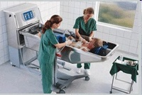
Kateter Takımı Öncesi Önlemler Hasta Hazırlığı
Klorheksidinli Vücut Banyosu: Yoğun bakımda yatan 2 aydan büyük hastalara günlük olarak klorheksidin içeren solüsyonlarla banyo yaptırılması önerilir
Önemli Not: 2 aydan küçük bebeklerde, özellikle prematürelerde klorheksidinin güvenli kullanımı net değildir ve cilt yanıklarına neden olabilir
Kateter bölgesi ıslatılmamalıdır!!!!!
Kateter, bağlantı cihazları ve kateter giriş yeri su geçirmez bir örtüyle kaplandıktan sonra hasta duş alabilir

Slide 15
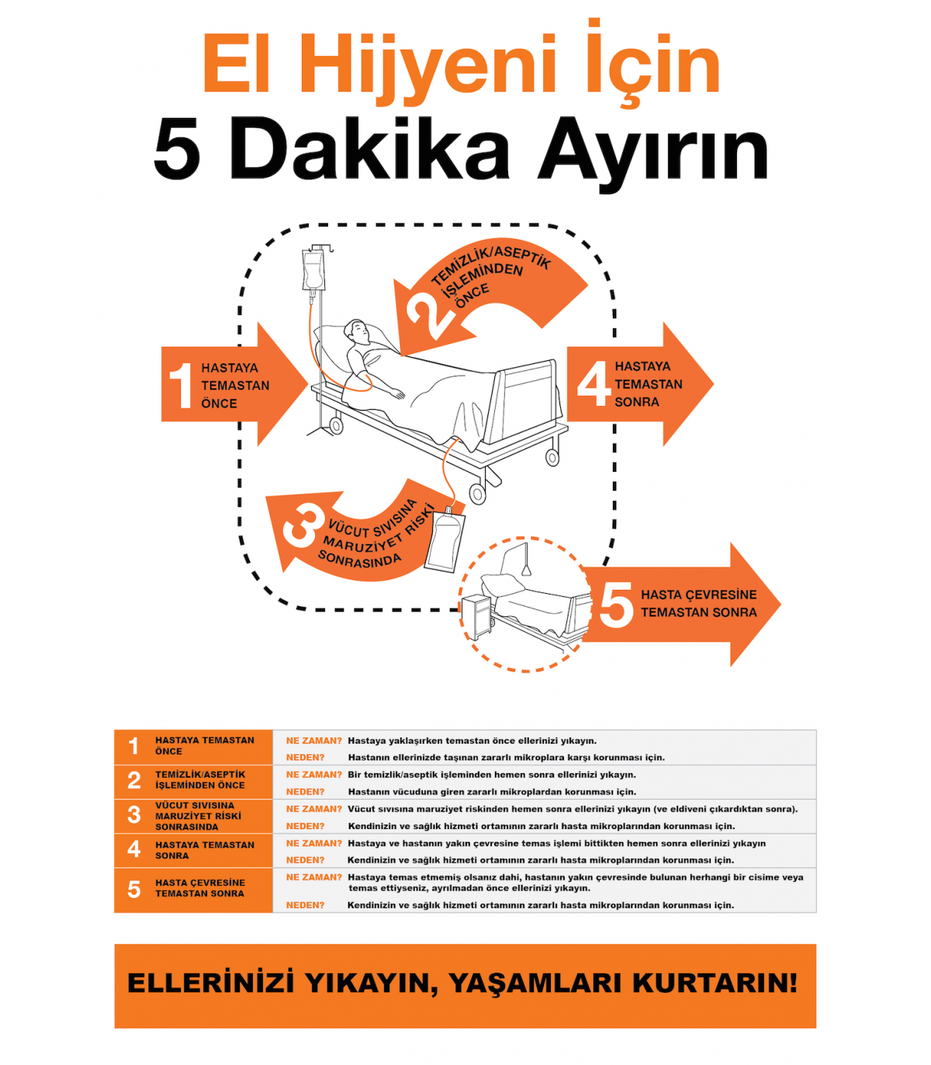
Kateter Takılırken Alınacak Önlemler El Hijyeni
Temel Kural: Kateter takılmasından veya herhangi bir manipülasyondan hemen önce ve sonra el hijyeni uygulanmalıdır
Yöntem: Alkol bazlı el antiseptiği veya gözle görülür kirlenme varsa su ve sabun kullanılmalıdır
Eldiven Kullanımı El Hijyeninin Yerini Tutmaz: Eldiven giymeden önce ve çıkardıktan sonra mutlaka el hijyeni sağlanmalıdır

Slide 16
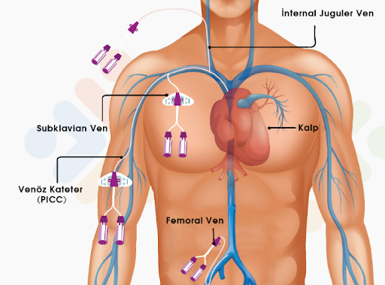
Kateter Takılırken Alınacak Önlemler Bölge Seçimi
Yetişkinlerde Öncelikli Tercih: Subklavyen vendir. Enfeksiyöz komplikasyon riski daha düşüktür
Kaçınılması Gereken Bölgeler: Femoral ven: Yüksek kolonizasyon ve enfeksiyon riski nedeniyle mümkünse kaçınılmalıdır
Juguler ven: Subklavyene göre riski daha yüksektir. Trakeostomili hastalarda kontaminasyon riski artar
Özel Durumlar: Hemodiyaliz ihtiyacı olan veya olabilecek hastalarda stenoz riski nedeniyle subklavyen venden kaçının

Slide 17
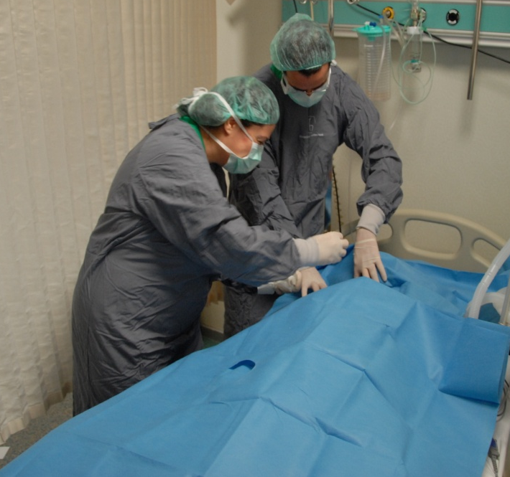
Kateter Takılırken Alınacak Önlemler Maksimal Bariyer Önlemleri
Santral ve periferal yerleşimli santral venöz kateter takılırken maksimal bariyer önlemleri alınmalı
Hastanın üzeri başından ayağına kadar büyük bir steril örtü ile örtülmeli
Uygulayıcılar bone, maske , steril önlük ve steril eldiven kullanmalı
Steril sahaya müdahalesi olmayıp işlem alanında bulunan herkes maske ve bone takmalı
!!! Bu önlemler, kılavuz tel üzerinden kateter değişimi sırasında da uygulanmalıdır

Slide 18
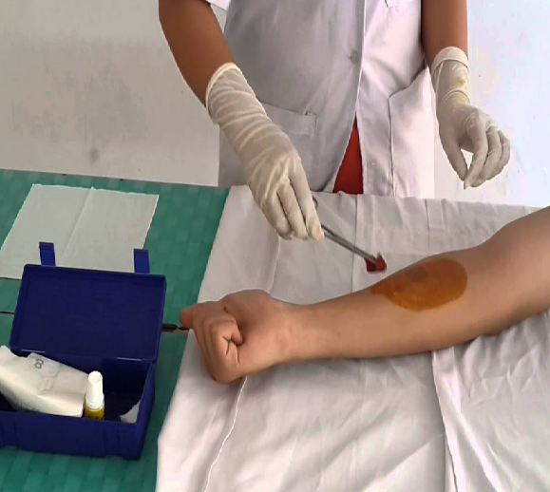
Kateter Takılırken Alınacak Önlemler Cilt Antisepsisi
Önerilen Ajan: Alkol bazlı >%0.5 klorheksidin glukonat (tercihen %2) içeren solüsyon
Kritik Adım: KURUMASINI BEKLEYİN!
Antiseptik solüsyonun cilde temas ettikten sonra girişimden önce tamamen kurumasına izin verilmelidir
Klorheksidin için en az 30 saniye , povidon-iyot için en az 1.5-2 dakika beklenmelidir
Temizlendikten sonra bölgeye tekrar dokunulmamalıdır

Slide 19
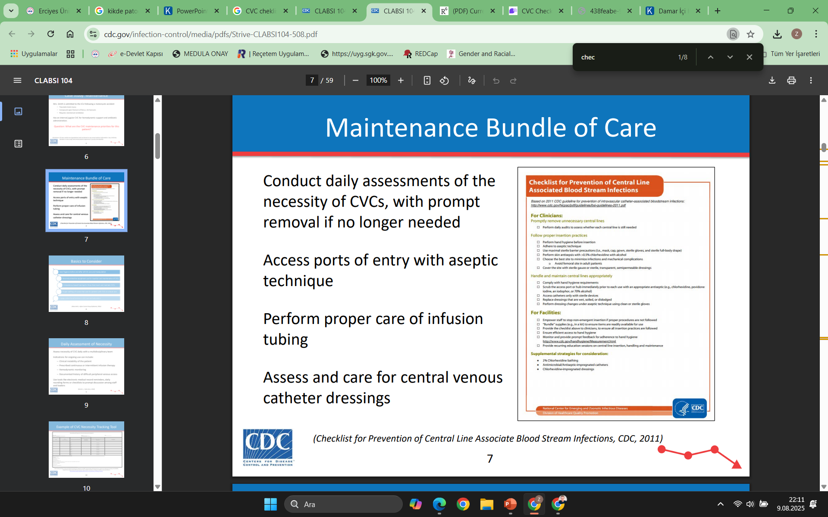
Kateter Takılırken Alınacak Önlemler Kontrol Listesi Kullanımı
Amaç: İşlem sırasında tüm kritik adımların atlanmadığından emin olmak
Uygulama: İşlemi, uygulayıcı dışındaki bir başka eğitimli sağlık çalışanı gözlemlemeli ve listeyi doldurmalıdır
Gözlemci, aseptik teknikte bir ihlal fark ettiğinde işlemi durdurma yetkisine sahip olmalıdır

Slide 20
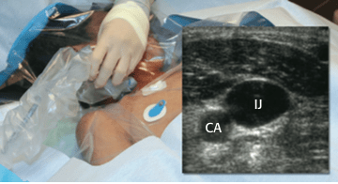
Kateter Takılırken Alınacak Önlemler USG Kılavuzluğu
Özellikle internal juguler ve femoral ven girişimlerinde ultrasonografi kılavuzluğu kullanılabilir
Mekanik komplikasyon riskini (arter ponksiyonu, hematom vb.) azaltır
Dikkat Edilmesi Gerekenler: USG kullanımı sırasında aseptik tekniğin bozulmamasına özen gösterilmelidir (steril prob kılıfı, steril jel kullanımı)

Slide 21
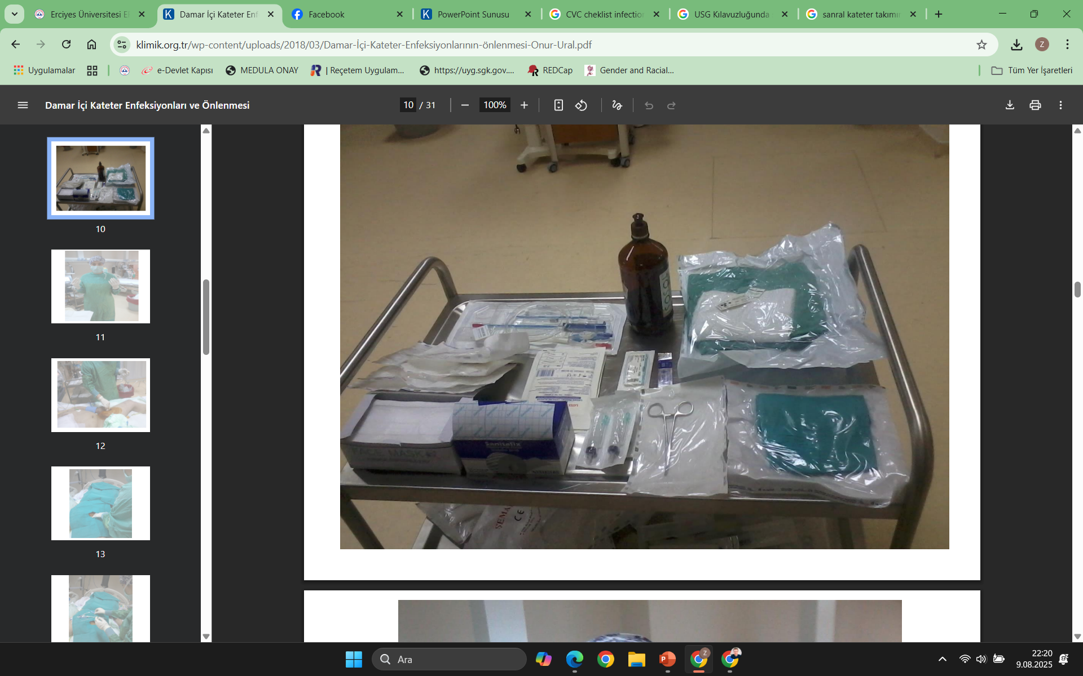
Kateter Takılırken Alınacak Önlemler Hazır Setler, Arabalar
Aseptik kateter takılması için gerekli tüm malzemeleri içeren hazır kitler veya özel olarak hazırlanmış arabalar kullanılmalıdır
Faydaları
İşlem verimliliğini artırır
Malzeme eksikliği nedeniyle aseptik tekniğin bozulmasını önler
Uygulamaları standartlaştırır

Slide 22
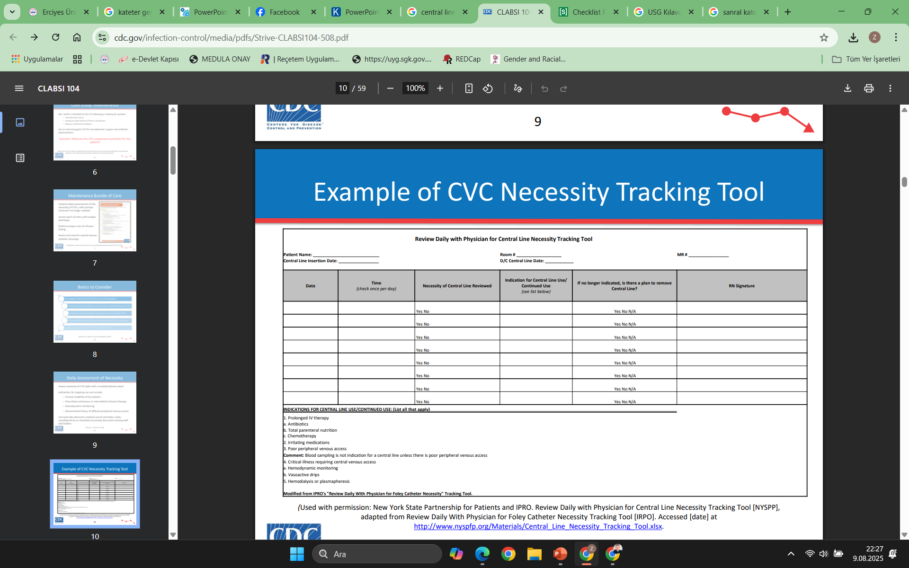
Kateter Takıldıktan Sonra Temel Bakım İlkeleri
El Hijyeni: Katetere, bağlantı noktalarına veya pansumanına her temastan önce ve sonra el hijyeni uygulanmalıdır
Aseptik Teknik: Tüm manipülasyonlar (ilaç verme, set değiştirme, pansuman) aseptik teknikle yapılmalıdır
Günlük Değerlendirme: Kateter gerekliliği her gün multidisipliner ekip tarafından değerlendirilmeli ve endikasyon ortadan kalktığında derhal çıkarılmalıdır

Slide 23
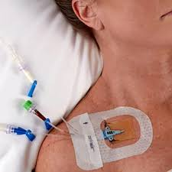
Kateter Takıldıktan Sonra Pansuman
Pansuman Malzemesi: 2 aydan büyük hastalarda klorheksidin içeren şeffaf, yarı geçirgen örtüler kullanılmalıdır
Değişim Sıklığı
Şeffaf Örtüler: Her 7 günde bir değiştirilir
Gazlı Bez: Her 2 günde bir değiştirilmelidir
Acil Değişim: Pansuman kirlendiğinde, ıslandığında
veya bütünlüğü bozulduğunda derhal değiştirilmelidir

Slide 24
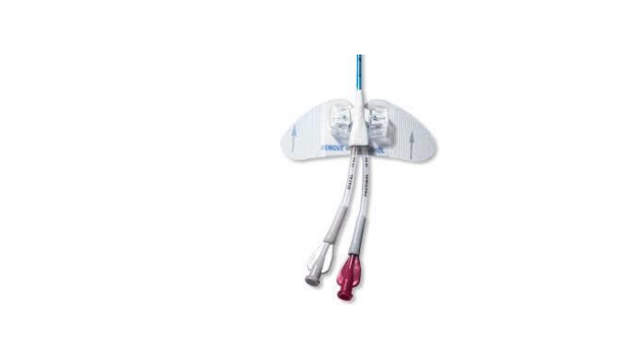
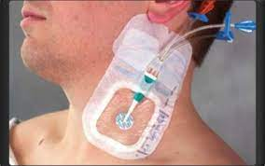
Kateter Takıldıktan Sonra
Kateter Sabitleme Sistemleri
İntravasküler kateter infeksiyon riskini azaltmak için dikişsiz sabitleme sistemleri kullanılmalıdır

Slide 25
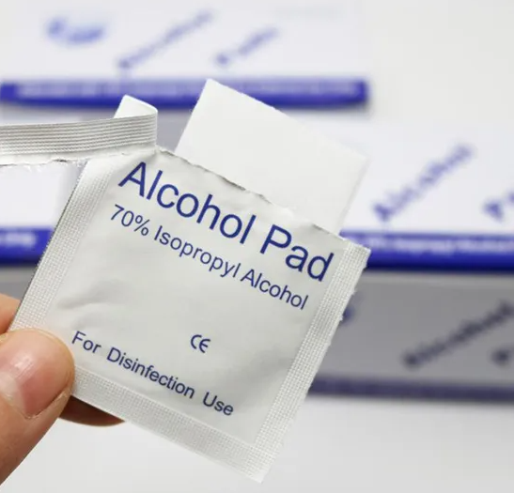
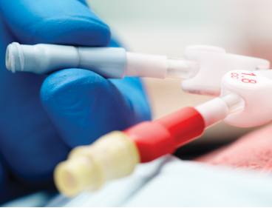
Kateter Takıldıktan Sonra HUB/Konnektör Dezenfeksiyonu
Ne Zaman?: Katetere her girişimden (enjeksiyon, infüzyon) hemen önce
Nasıl?: Alkol (%70) veya alkol bazlı klorheksidin içeren bir antiseptik ile mekanik olarak ovalayarak
Ne Kadar Süre?: En az 5-15 saniye boyunca aktif olarak ovalayın ve kurumasına izin verilmelidir
Bu adım, enfeksiyonları önlemede en kritik adımlardan biridir

Slide 26
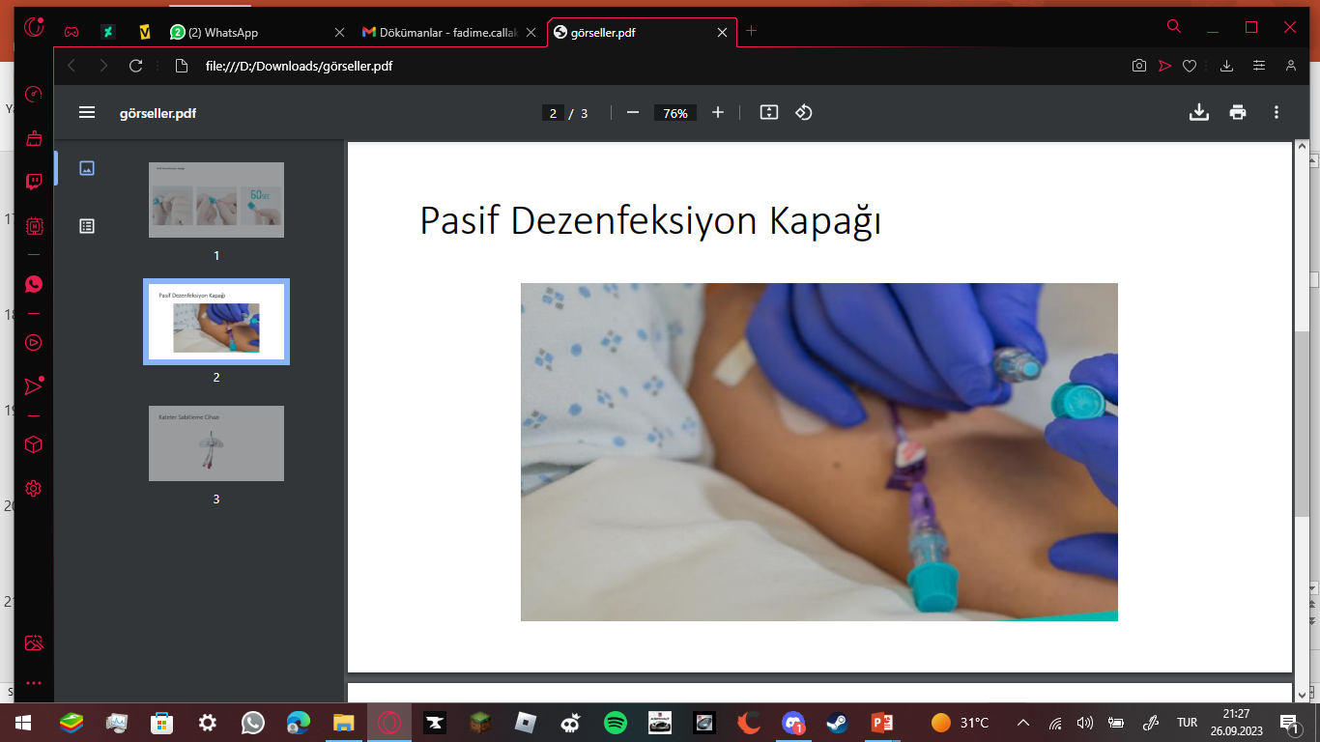
Kateter Takıldıktan Sonra
İğnesiz Konnektör Sistemleri
IV infüzyon sistemlerine giriş için iğnesiz sistem kullanılmalıdır
İğnesiz sistemler en az infüzyon setleriyle aynı sıklıkta değiştirilmelidir
Kapalı sistemin bütünlüğünün bozulmasını önlemek için sistemin tüm parçaları birbiriyle uyumlu olmalıdır
Ven valflerinin portlarının kontaminasyon riskini en aza indirmek sisteme giriş yapmadan önce uygun bir antiseptik solüsyonla (%70 alkol) silinmelidir

Slide 27
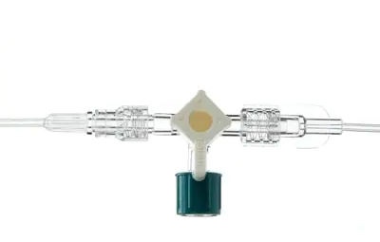
Kateter Takıldıktan Sonra Dezenfektanlı Kapaklar
Uygulama: İğnesiz konnektörleri, kullanılmadıkları zamanlarda antiseptik (genellikle alkol) emdirilmiş kapaklarla kapalı tutulur
Faydaları: Pasif dezenfeksiyon sağlar ve kontaminasyon ve SKİ-KDE oranlarını azaltabilir
Bu kapaklar kullanıldığında, her girişimden önce yine de hubu ovalamak gerekip gerekmediği net değildir

Slide 28
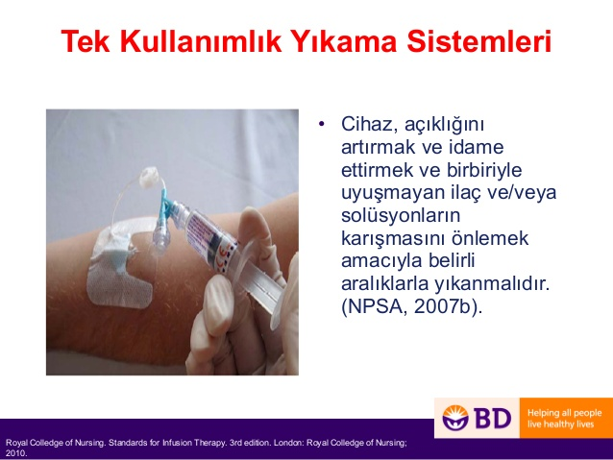
Kateter Takıldıktan Sonra Antikoagülan Yıkama Solüsyonları
Antikoagülan yıkama solüsyonları genel hasta popülasyonundaki kateter ile ilişkili enfeksiyon riskini azaltmak için rutin olarak kullanılmamalı
Kateterde pıhtı oluşumunu önlemek ve açıklığı kontrol etmek için:
Kateter yerleştirilmesinden sonra
Kan örneği alınmasından veya transfüzyondan sonra
Lipidlerden oluşan TPN solüsyonlarından sonra
İlaç uygulamalarından önce ve sonra DİK ler (%0.9 NaCl) yıkanmalı
Notes:
Rehberlerde yer almamakla birlikte DİK ler (%0.9 NaCl) yıkan
Kısa süreli SVK’sı olan hastalarda heparin profilaksisinin (3 U/mL TPN içinde, 5000 U her 6-12 saatte bir yıkama veya 2500 U subkütan düşük molekül ağırlıklı heparin) yararını inceleyen bir meta-analizde, kateter ilişkili venöz tromboz riskinin azaldığı saptanmıştır

Slide 29
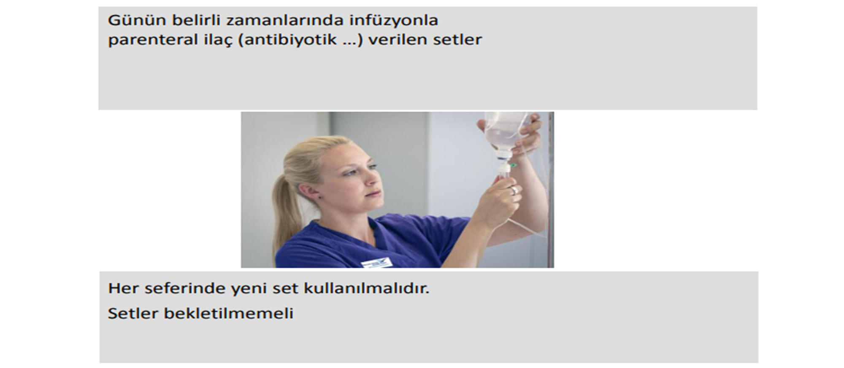
Kateter Takıldıktan Sonra İnfüzyon Setlerinin Değişimi
İnfüzyon setleri: Kan, kan ürünleri veya lipid içermeyen devamlı infüzyon setleri 7 güne kadar aralıklarla değiştirilebilir (Bu, eski 72-96 saat kuralının bir güncellemesidir!!)
Aralıklı İnfüzyonlar: Aralıklı olarak kullanılan (takılıp çıkarılan) setler kontaminasyon riski nedeniyle her 24 saatte bir değiştirilmelidir

Slide 30

Kateter Takıldıktan Sonra Özel İnfüzyon Setleri
Parenteral Nütrisyon (TPN/Lipid içeren)
Solüsyon ve setler en geç 24 saatte bir değiştirilmelidir.
Tek Başına Lipid Emülsiyonları Setler 12 saatte bir değiştirilmelidir
Propofol İnfüzyonları
Setler, üretici talimatına göre her 6 veya 12 saatte bir değiştirilmelidir
Kan ve Kan Ürünleri Transfüzyon seti her ünitenin bitiminde veya en geç 4 saatte bir değiştirilmelidir

Slide 31
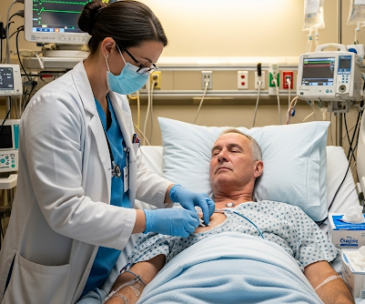
Kateter Takıldıktan Sonra Hemşire/Hasta Oranı
Yoğun bakım ünitelerinde (YBÜ) yeterli hemşire/hasta oranını sağlanmalıdır
Gerekçe: Çalışmalar, hemşire sayısının yetersiz olmasının SKİKDE riskini artırdığını göstermiştir
Ek Öneri: YBÜ'lerde "geçici görevli" hemşire kullanımı sınırlanmalıdır

Slide 32
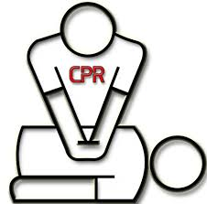
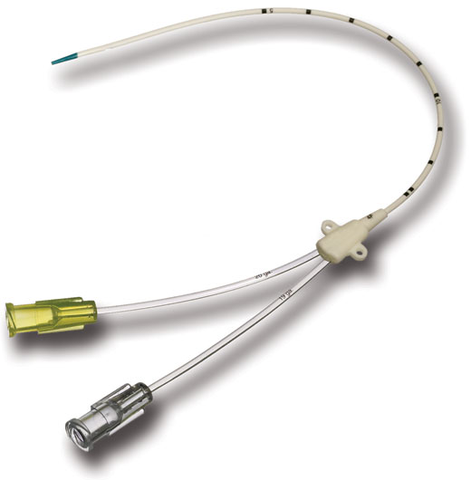

Kateter Takıldıktan Sonra Kaçınılması Gereken Konular
Rutin Kateter Değişimi: Enfeksiyonu önlemek amacıyla belirli aralıklarla SVK’ların rutin olarak değiştirilmesi önerilmez
Aseptik kurallara uyularak takıldığından şüphe duyulan tüm kateterler uygun olan en kısa zamanda değiştirilmelidir (İlk 48 saat içinde)
Sistemik Antibiyotik Profilaksisi: Kateter takılması sırasında veya kateter yerindeyken sistemik antibiyotik profilaksisi önerilmez

Slide 33
EK YAKLAŞIMLAR

Slide 34

Ek Yaklaşımlar Ne Zaman Düşünülmelidir?
Temel önleme stratejileri tam olarak uygulandığı halde SKİ-KDE oranları hedeflenenin üzerinde seyrediyorsa
Tekrarlayan SKİ-KDE öyküsü olan, venöz erişimi kısıtlı hastalar gibi yüksek riskli popülasyonlarda
Enfeksiyonun ciddi sonuçlar doğurabileceği hastalarda (örn. yeni kalp kapağı veya aort grefti takılmış hastalar)
Risk değerlendirmesi sonucunda kurum tarafından gerekli görüldüğünde

Slide 35
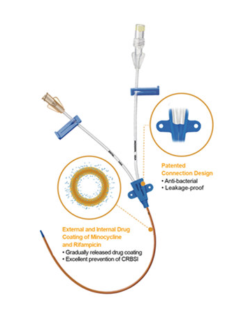
Antimikrobiyal/Antiseptik Kateterler
SKİ-KDE ve kateter kolonizasyonu riskini azalttığı gösterilmiştir
Türleri
Klorheksidin-gümüş sülfadiazin emdirilmiş kateterler
Minosiklin-rifampin kaplı kateterler

Slide 36
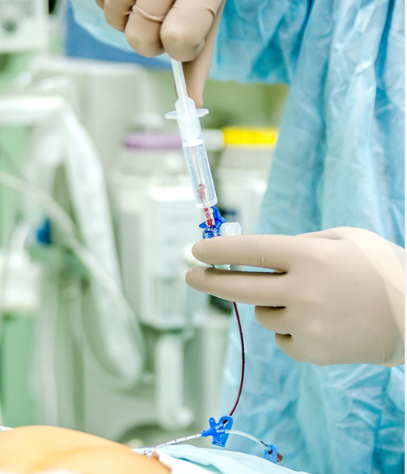
Antimikrobiyal Kilit Tedavisi
Uzun süreli kateterlerin lümenlerinin, kullanılmadığı zamanlarda yüksek konsantrasyonda bir antimikrobiyal solüsyonla doldurulmasıdır
Kullanım Alanları
Tekrarlayan SKİ-KDE öyküsü olan uzun süreli hemodiyaliz hastaları
Venöz erişimi kısıtlı ve tekrarlayan enfeksiyon öyküsü olan hastalar
Önemli Not: Direnç gelişim potansiyeli nedeniyle rutin profilakside kullanılmamalıdır

Slide 37

Damaryolu Ekipleri
Kateterlerin takılması ve bakımından sorumlu, bu alanda uzmanlaşmış hemşirelerden oluşan ekiplerdir («Infusion/Vascular Access Teams»)
Faydaları: Periferik kateter ilişkili komplikasyonları ve enfeksiyonları azalttığı gösterilmiştir; SVK için de faydalı olabilir

Slide 38
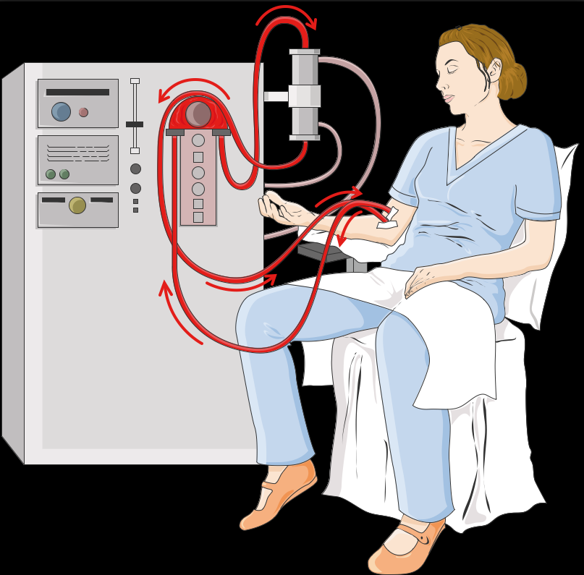
Hemodiyaliz Hastalarına Özel Ek Yaklaşım
Antibiyotik/Antiseptik pomadlar sadece hemodiyaliz kateterleri için;
Kateter takıldıktan sonra
Her hemodiyaliz seansı sonrasında önerilir
Dikkat: Mupirosin merhem, direnç gelişimi ve poliüretan kateterlere potansiyel zararı nedeniyle önerilmez

Slide 39
SÜRVEYANS VE UYGULAMA

Slide 40

Sürveyans ve Performans Ölçütleri
Enfeksiyon hızlarını izlemek ve karşılaştırma yapmak.
Sorunlu alanları erken tespit etmek.
Önleme çabalarının etkinliğini ölçmek için sürveyans gereklidir.
SKİ-KDE Hızı:(Toplam SKİ-KDE Sayısı / Toplam SVK Günü) x 1000
SK Kullanım Oranı (SVK AKO) : SVK Günü/Hasta Günü
Standardize Enfeksiyon Oranı (SIR):Gözlenen enfeksiyon sayısının, beklenen enfeksiyon sayısına oranıdır. Ulusal verilerle karşılaştırma imkanı sunar.
Standardize Alet Kullanım Oranı (SAKO):Kateter kullanım oranını (kateter günü / hasta günü) ulusal verilerle karşılaştırır. Gereksiz kateter kullanımını değerlendirmede önemlidir
?

Slide 41

Performans Ölçütleri Süreç
Kateter Takımı Önlem Demeti Uyum Oranı: Kontrol listeleri aracılığıyla maksimum bariyer önlemleri, doğru cilt antisepsisi gibi adımların ne oranda doğru yapıldığının ölçülmesi gereklidir
Kateter Bakımı Önlem Demeti Uyum Gözlemleri: Pansuman bütünlüğü, hub dezenfeksiyonu uyumu gibi süreçlerin doğrudan gözlemle veya nokta prevalans çalışmalarıyla denetlenmesi gereklidir.

Slide 42

Geri Bildirim
Verilerin Paylaşılması: Ünite bazında SKİ-KDE hızları ve süreç uyum oranları düzenli olarak (aylık, üç aylık) ilgili ekiplerle ve yöneticilerle paylaşılmalıdır
Performans geri bildirimi, uyumu artırmada kritik bir araçtır
Güvenlik Kültürü Oluşturulması: Tüm ekip üyelerin, aseptik teknik ihlali gördüklerinde süreci durdurmaları için teşvik edilmeli ve yetkilendirilmelidir
Multidisipliner ve bütünsel bir yaklaşım benimsenmelidir

Slide 43
Multimodal Yaklaşım
Demet (Bundle) Uygulaması
Kanıta dayalı temel önlemleri bir araya getirilmesi uygulaması
Eğitim
Tüm paydaşlara düzenli olarak teorik/pratik eğitim verilmesi
Süreç Uyumunun İzlenmesi
Gözlem ve denetimlerle uyum kontrol edilmesi
SKİ-KDE Sürveyansı
Verilerin sürekli olarak toplanıp analiz edilmesi ve ilgililerle paylaşılarak geribildirimde bulunulması

Slide 44
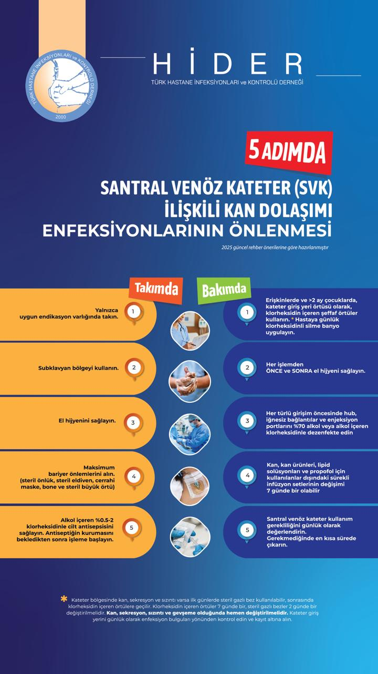
SKİKDE Önlemede 10 Altın Kural

Slide 45
Sonuç
Santral kateter ilişkili kan dolaşımı enfeksiyonları önlenebilir sağlık hizmeti ilişkili enfeksiyonlardır
Başarı, tek bir müdahaleye değil, kanıta dayalı bir dizi uygulamanın «demet" halinde ve sürekli olarak uygulanmasına bağlıdır
Teknik beceriler kadar, multidisipliner ekip çalışması, liderlik desteği, sürekli eğitim ve pozitif bir güvenlik kültürü de SKİ-KDE’ nin sıfırlanması hedefine ulaşmada kritik rol oynar

Slide 46
Kaynaklar
Ulusal Damar Erişimi Yönetimi Rehberi 2019. Hastane İnfeksiyonları Dergisi 2019;23(Ek 1):1-54.
https://apic.org/implementation_guide/new-guide-to-preventing-catheter-associated-bloodstream-infections-in-adults-2025/
Rosenthal VD, Memish ZA, Shweta F, Bearman G, Lutwick LI. Preventing central line-associated bloodstream infections: A position paper of the International Society for Infectious Diseases, 2024 update. Int J Infect Dis. 2025;150:107290. doi:10.1016/j.ijid.2024.107290
Buetti N, Marschall J, Drees M, et al. Strategies to prevent central line-associated bloodstream infections in acute-care hospitals: 2022 Update. Infect Control Hosp Epidemiol. 2022;43(5):553-569. doi:10.1017/ice.2022.87

Slide 47
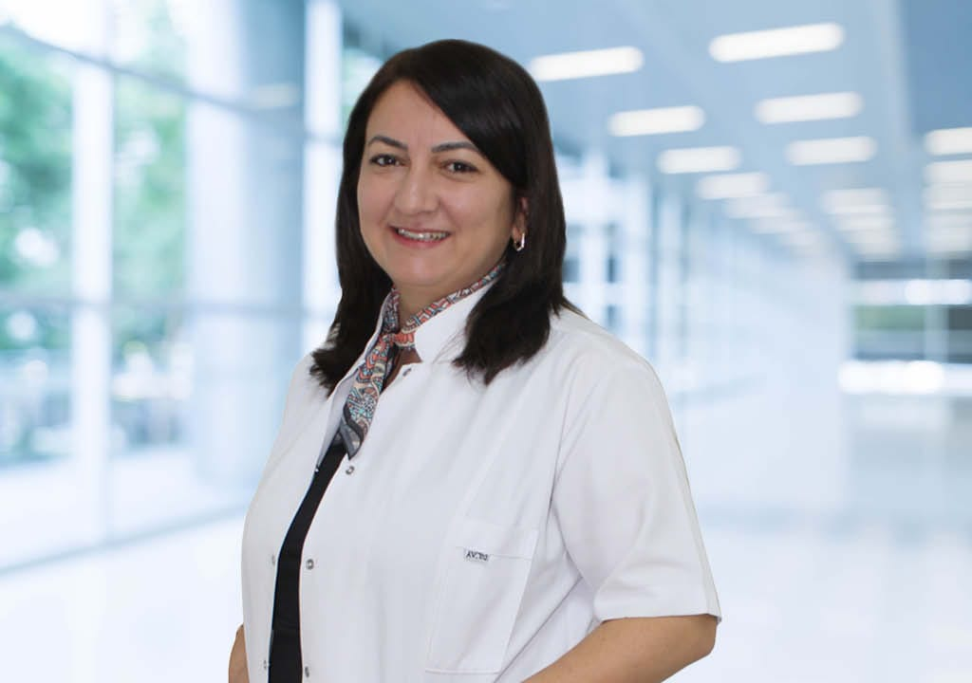
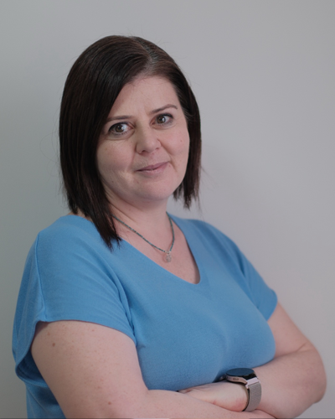
Hazırlayanlar
Doç. Dr. Zeynep Türe Yüce
Hemşire Fadime Callak Oku
Türk Hastane İnfeksiyonları ve Kontrolü Derneği Olarak Eğitime Katkılarından Dolayı Teşekkür Ederiz

